Slide 1
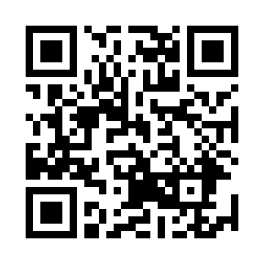
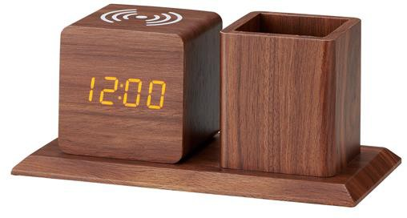
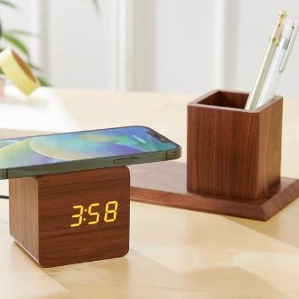
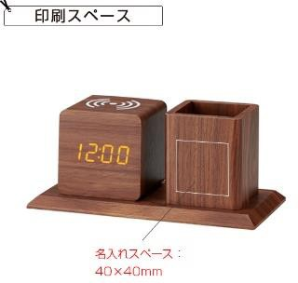
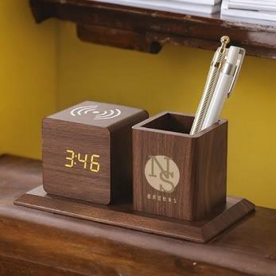
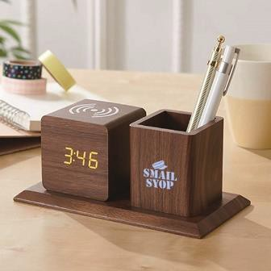
提案書（ 商品情報 ）
(会社名）
TEL：（電話番号）
マルチ機能クロック SI417804 | スマートフォンを置くだけで 充電できるワイヤレス充電機能付クロック。
QRコードから商品ページをご覧頂けます
商品ID | 22417804
定価 | 5,500円 | 販売価格 | 4,675円
注文可能数 | 8個～ 単位未満の注文については、お問い合わせください。
セット内容 | マルチ機能クロック SI417804×1、USBコード
色 | 画像参照
サイズ | 本体：95×180×80mm、化粧箱：190×105×100mm
生産国 | 中国製
材質 | MDF、ABS樹脂
パッケージ | 化粧箱入
名入れ | ※印刷方法：パッド ※名入れ箇所：本体正面 ※名入れスペース：H40×W40mm
備考 | 機能：ワイヤレス充電、時計、カレンダー、アラーム、温度計、音センサー、ペン立て ※ワイヤレス充電機能は、スマートフォンがワイヤレス充電に対応している必要が有ります。機種によってはご利用いただけない場合があります。
在庫は流動的で、価格は暫定値です。決定前に必ず在庫確認と正式なお見積りをご依頼ください。

